Slide 1
Технология обработки текстовой информации
Выполнили:
Меднова Софья
Магазова Александра

Slide 2
ЧТО ТАКОЕ ТЕКСТОВЫЙ РЕДАКТОР И ТЕКСТОВЫЙ ПРОЦЕССОР?
Текстовые редакторы и текстовые процессоры предназначены для создания, редактирования, форматирования, сохранения во внешней памяти и печати текстовых документов.
Обычно текстовыми редакторами принято называть программы, выполняющие простейшие операции по редактированию текста, а текстовыми процессорами - программы, обладающие расширенными по сравнению с редакторами возможностями для компьютерной обработки текста.

Slide 3
НАЗНАЧЕНИЕ ТЕКСТОВОГО ПРОЦЕССОРА
создание документов
редактирование документов
сохранение документов
форматирование документов
печать документов
автоматическое составление оглавлений и указателей
создание и форматирование таблиц
внедрение в документ рисунков, формул и др.
проверка пунктуации и орфографии

Slide 4
ВОЗМОЖНОСТИ ТЕКСТОВОГО ПРОЦЕССОРА.
Поддержка двух и более языков с возможностью редактировать синтаксически и стилистически;
Использование разнообразных шрифтов и изменение их размера, цвета, начертания;
Использование в одном документе символов разных языков;
Работа с несколькими документами и несколькими средами (графический, текстовый редакторы, электронные таблицы, базы данных, презентации и т.д.);
Большой выбор объектов, которые можно вставить в документ;
Автоматическое разбиение документа на страницы;
Добавление списков, гиперссылок, сносок, колонтитулов;
Расширенные возможности работы с таблицей и т.д.

Slide 5
ОСНОВНЫЕ ЭЛЕМЕНТЫ ТЕКСТОВОГО ДОКУМЕНТА
символ - минимальная единица текстовой информации;
слово - произвольная последовательность букв и цифр, ограниченная с двух сторон служебными символами;
строка - произвольная последовательность символов между левой и правой границами абзаца;
предложение - произвольная последовательность слов, завершающаяся точкой;
абзац - часть текста, которая завершается специальным символом конца абзаца, при этом допускаются пустые абзацы;
страницу составляют строки и абзацы, таблицы и внедренные в документ объекты;
наиболее крупной единицей является собственно документ, где все составляющие его абзацы определенным образом структурированы, снабжены при необходимости заголовками, выстроена иерархия структурных разделов.

Slide 6

Текстовый процессор MS Word

Slide 7
ЗАПУСК ПРОГРАММЫ MS WORD
Способ 1. Пуск → Все программы → Microsoft Office → Microsoft Office Word 2007
Способ 2. Нажать на значок MS Word на Панели задач
Способ 3. ПКМ на свободном месте → Создать→ Документ Microsoft Office Word

Slide 8
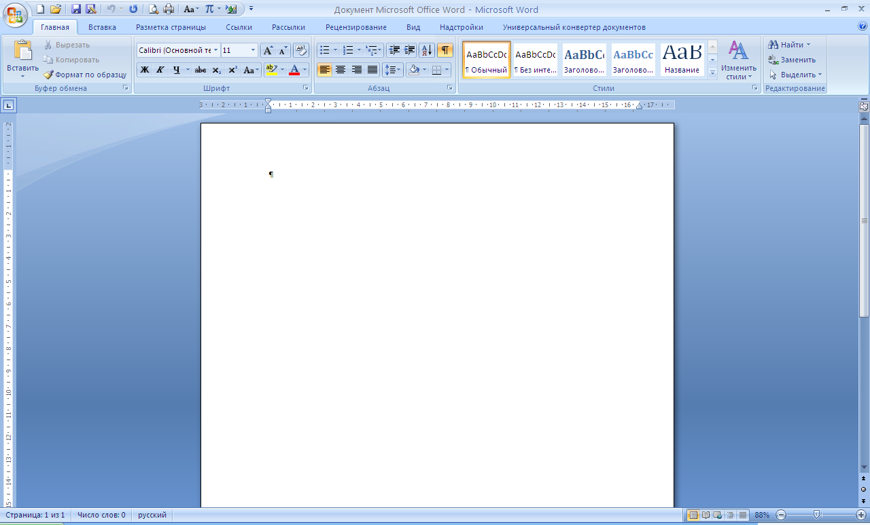
ОКНО MS WORD

Slide 9
СОЗДАНИЕ ДОКУМЕНТА В MS WORD
Способ 1. При запуске программы создается новый документ, который по умолчанию называется «Документ.docx»
Способ 2. На Стандартной панели инструментов кнопка Создать
Способ 3. Если MS Word уже запущен:
<Ctrl + N>
Меню → Создать → Новый документ → Создать

Slide 10
СОЗДАНИЕ ДОКУМЕНТА ИЗ ШАБЛОНА В MS WORD
Для создания нового документа в MS Word можно использовать шаблоны. Шаблоны служат основой для ряда документов, обеспечивая их одинаковую разметку.
После создания нового шаблона можно создавать новые документы, используя его с помощью меню Создать → Шаблоны → Выбрать группу шаблонов → Выбрать шаблон → Создать. Будет создан новый документ, использующий форматы, определенные в этом шаблоне.

Slide 11
СОХРАНЕНИЕ ДОКУМЕНТА В MS WORD
Меню Office → Сохранить как… в появившемся окне в поле «Имя файла» необходимо ввести название файла, затем нажать на кнопку «Сохранить». Применяется при первичном сохранении документа.
Меню Office → Сохранить. Данную команду используют при сохранений изменений в уже существующем документе.
Кнопка Сохранить на Стандартной панели инструментов
Сохранение документа в другом формате: Меню Office Сохранить как… → в поле Тип файла из раскрывающегося списка выбрать формат.

Slide 12
ВВОД И РЕДАКТИРОВАНИЕ ТЕКСТА
Если при наборе текста сделаны ошибки, их можно устранить следующим образом:
если стираемая буква (или буквы) находятся слева от курсора ввода надо воспользоваться клавишей <BackSpace>, если справа - <Delete>;
для удаления всего текста, который был только что введен, можно воспользоваться командой "Отменить" из меню правка или нажать сочетание клавиш <Alt + BackSpace>;
можно отменить одно или сразу несколько ранее выполненных действий, воспользовавшись кнопкой "Отменить" на стандартной панели инструментов.

Slide 13
ВЫДЕЛЕНИЕ
двойное нажатие ЛКМ на слове – выделяет слово
тройное нажатие ЛКМ на слове – выделяет абзац
Shift + стрелки на клавиатуре – посимвольное выделение в выбранном направлении
Shift + Home – выделение до начала строки
Shift + End – выделение до конца строки
нажать ЛКМ и, удерживая, вести мышку
для выделения всего Правка → Выделить всё

Slide 14
ФОРМАТИРОВАНИЕ В MS WORD
Способ 1. Выделить необходимый фрагмент и воспользоваться панелью Форматирования, или контекстным меню.
Способ 2. Выставить необходимые параметры форматирования с помощью панели Форматирования, или контекстного меню.
Способ 3. Использование стилей форматирования.

Slide 15
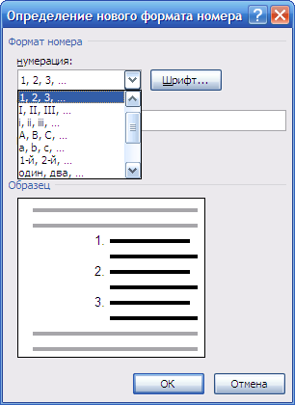
СПИСКИ В MS WORD
Процессор позволяет создавать в документе два вида списков – нумерованные и маркированные.
Для этого надо воспользоваться кнопками на вкладке Главная – Нумерованный список или Маркированный список.

Slide 16
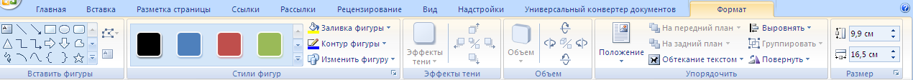
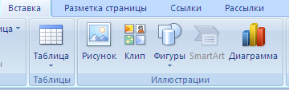
ВСТАВКА В MS WORD ГРАФИЧЕСКОГО ОБЪЕКТА
В MS Word для вставки графического объекта необходимо перейти на вкладку Вставка → Выбрать необходимое действие.
Для того, чтобы вставить рисунок из галереи MS Word:
Вставка → Фигуры.
Для того, чтобы выполнить
различные действия над фигурой ее необходимо выделить щелчком ЛКМ.
Затем воспользоваться вкладкой Формат, которая автоматически появляется при выделения объекта, или вызовом контекстного меню.

Slide 17
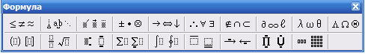
ВСТАВКА ФОРМУЛЫ В MS WORD
В MS Word редактор формул называется Microsoft Equation. Он позволяет вводить в документ и редактировать математические символы и операторы, такие как дроби, интегралы, матрицы и т.д. В редакторе формул содержатся шаблоны. Шаблоны можно вкладывать один в другой для построения многоступенчатых формул. Для вызова Microsoft Equation существует два способа:
Вставка → Формула;
Вставка → Объект → Microsoft Equation.

Slide 18
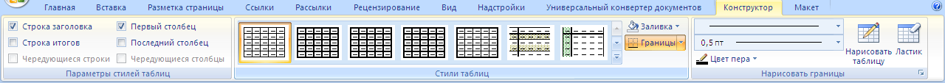
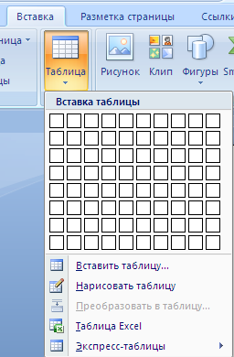
ВСТАВКА ТАБЛИЦЫ В MS WORD
В MS Word существует специальная панель инструментов Таблицы для облегчения работы с таблицами.
Для того, чтобы вставить таблицу необходимо:
Вставка → Таблица
Для того, чтобы выполнить различные действия над таблицей, ее нужно выделить щелчком ЛКМ. Затем воспользоваться панелью Таблица, или контекстным меню.

Slide 19
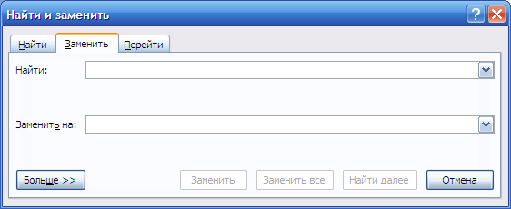
ПОИСК И ЗАМЕНА ТЕКСТА В MS WORD
MS Word имеет команда Заменить, с помощью которой можно автоматизировать процесс поиска и замены текста в документе. Чтобы отобразить диалоговое окно Найти и заменить используйте клавиши <Ctrl + H> или выберите Главная → Заменить.

Slide 20
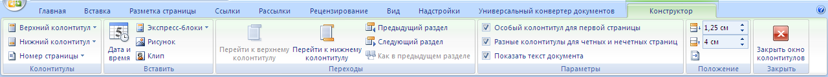
СОЗДАНИЕ КОЛОНТИТУЛОВ В MS WORD
Для вставки колонтитула: Вставить выбрать нужный колонтитул Верхний колонтитул или Нижний колонтитул. Содержание колонтитул выбираются в Конструкторе.

Slide 21
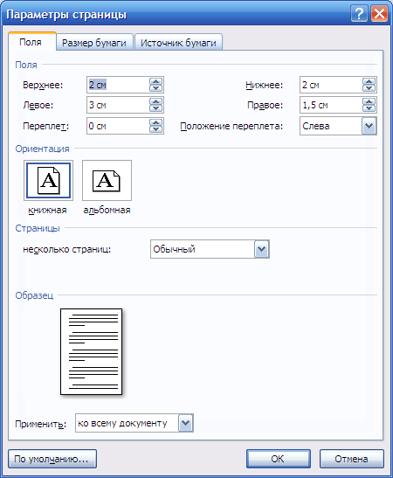
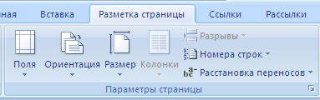
ПАРАМЕТРЫ СТРАНИЦЫ В MS WORD
Настройка параметров страницы осуществляется в пункте Разметка страницы → Параметры страницы.

Slide 22
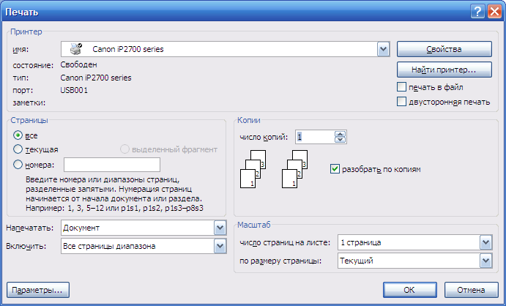
ПЕЧАТЬ В MS WORD
Для быстрой печати документа достаточно нажать кнопку Печать на Стандартной панели инструментов. Для расширенных настроек печати необходимо вызвать окно Печать: Кнопка «Office»→ Печать…

Slide 23
Спасибо за внимание

